Slide 1
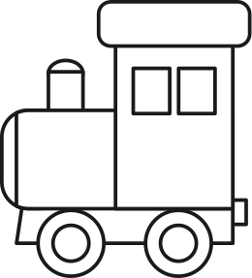
Name:
Class:
Ондық Бөлшектерге Тапсырыс Беріңіз
Ондық бөлшектерді қорапқа кему ретімен қойыңыз.
4.3
4.5
4.2
4.4
2.5
2.4
2.3
2.2
1.2
1.4
1.3
1.5

